Slide 1
XÁC SUẤT THỐNG KÊ ỨNG DỤNG TRONG KINH TẾ XÃ HỘI
Chương 4
Xác suất căn bản

Slide 2
NỘI DUNG CHÍNH
Biến cố và không gian mẫu
Định nghĩa xác suất
Các quy tắc tính xác suất
Quy tắc xác suất điều kiện và công thức Bayes

Slide 3
Mục tiêu
Sinh viên có thể:
Biết khái niệm phép thử và các loại biến cố.
Hiểu và phân biệt các định nghĩa xác suất.
Biết cách tính xác suất cơ bản.
Áp dụng được các quy tắc tính xác suất, công thức xác suất điều kiện vào những bài toán xác suất cơ bản.

Slide 4
Câu hỏi tình huống
Chọn ngẫu nhiên một bạn sinh viên trong lớp. Có bao nhiêu khả năng khác nhau cho sinh nhật của bạn ấy?
Cần bao nhiêu sinh viên để đảm bảo có ít nhất hai sinh viên có cùng sinh nhật?
Thực tế, “hầu như” tất cả các lớp 70 sinh viên đều có 2 sinh viên cùng sinh nhật. Tại sao?

Slide 5
Học xác suất giúp gì cho bạn?
Tình huống trên còn được gọi là nghịch lý ngày sinh nhật. Trong giữa chương này, chúng ta sẽ trả lời câu hỏi trên.
➔ Xác suất giúp lí giải các hiện tượng hay gặp trong tự nhiên và xã hội.

Slide 6
Câu hỏi tình huống
Trong một trò chơi truyền hình, bạn được lựa chọn một trong 4 cánh cửa, trong đó có 3 cánh cửa chỉ được nhận “một con dê”, còn một cánh cửa được nhận “một xe BMW”.
Bạn đã chọn một cánh cửa. Người MC mở hai trong 3 cánh cửa còn lại (cả hai đều có dê).
MC hỏi bạn có đổi cánh cửa đã chọn lấy cánh cửa còn lại kia không?
Liệu việc đổi có giúp bạn tăng khả năng được BMW?

Slide 7
Học xác suất giúp gì cho bạn?
Trong phần thực hành cuối của phần xác suất và biến ngẫu nhiên, các bạn sẽ có được câu trả lời về câu hỏi trên.
➔ Xác suất giúp bạn vạch ra các thông tin có ích cho việc ra quyết định, vạch ra được các chiến lược có lợi cho mình, …

Slide 8
Khái niệm cơ bản
Phép thử: là một quá trình hành động mà kết quả không biết trước.
Biến cố: là kết quả của phép thử.
Xác suất của một biến cố: là đại lượng đo bằng số cho khả năng xảy ra của một biến cố

Slide 9

Ví dụ về phép thử và biến cố
Tung một đồng xu hai lần và quan sát mặt trên cùng.
Biến cố:
A: “Sấp, Ngửa”
B: “Xuất hiện mặt sấp”
A và B có gì khác nhau?

Slide 10
Biến cố sơ cấp và không gian mẫu
Biến cố sơ cấp: là biến cố không thể chia nhỏ hơn.
Không gian mẫu: là tập hợp các biến cố sơ cấp.
Trong ví dụ trên, A là biến cố sơ cấp, B thì không.
Không gian mẫu của phép thử trong ví dụ trên là gì?
Không gian mẫu:

Slide 11

Thảo luận
Tình huống: Chọn ngẫu nhiên một sinh viên trong lớp và lấy thông tin sinh nhật bạn ấy.
Phép thử ở đây là gì?
Hãy nêu một biến cố sơ cấp và một biến cố không phải biến cố sơ cấp.
Không gian mẫu là gì?

Slide 12
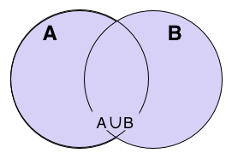
Hợp của hai biến cố
Cho hai biến cố A, B. Hợp của A và B là biến cố: A+B=“A hoặc B xảy ra”.

Slide 13
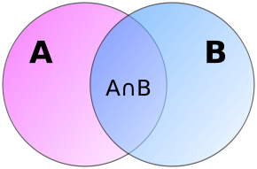
Giao của hai biến cố
Cho hai biến cố A, B. Giao của A và B là biến cố: AB = “cả A và B xảy ra”.

Slide 14
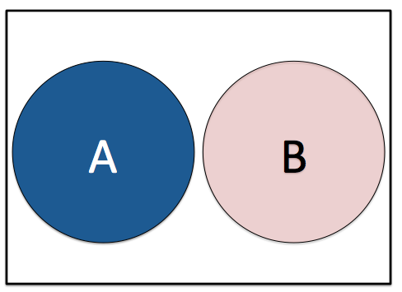
Hai biến cố xung khắc
Hai biến cố A, B được gọi là xung khắc nếu chúng không thể cùng xảy ra trong cùng một phép thử.

Slide 15

Biến cố bù
Cho biến cố A. Biến cố bù của biến cố A là biến cố = “A không xảy ra”.

Slide 16
Ví dụ
Chọn một ngày bất kì trong năm 2018. Gọi:
A = “Ngày được chọn là thứ 2”.
B = “Ngày được chọn trong tháng 2”.
C = “Ngày được chọn là thứ 3”
D = “Ngày được chọn không phải là thứ 2”
1. Xác định A+B, AB.
2. Trong các biến cố trên, cặp nào là xung khắc, cặp nào là bù của nhau. Nhận xét.

Slide 17
Xác suất của một biến cố
Xác xuất của biến cố A: P(A)
Biến cố chắc chắn xảy ra có xác suất là 1.
Biến cố không thể xảy ra có xác suất là 0.
Với biến cố A bất kì:
Nếu A, B xung khắc thì

Slide 18
Các cách xác định xác suất
Có 3 cách tiếp cận:
1. Theo nghĩa cổ điển:
|A|: số khả năng xảy ra A.
2. Theo nghĩa thống kê/ thực nghiệm
Trong n lần thử thấy có k lần A xảy ra:
3. Xác suất chủ quan:
Dựa trên sự kết hợp kinh nghiệm cá nhân trong quá khứ, quan điểm cá nhân và phân tích tính huống riêng biệt.
Chỉ áp dụng được khi các kết quả là cùng khả năng.
Chỉ dùng tốt khi n đủ lớn.

Slide 19

Ví dụ
Tung một xúc xắc cân đối, xác suất xuất hiện mặt một chấm là: 1/6.
Tung một xúc xắc có một mặt mạ chì. Xác suất xuất hiện mặt một chấm là bao nhiêu?

Slide 20

Đúng hay sai, vì sao?
Một sinh viên lập luận như sau: “Chọn một người ngẫu nhiên ở Việt Nam và hỏi về thành phần dân tộc của người đó. Vì nước ta có tất cả 54 dân tộc, nên xác suất người được chọn dân tộc Việt là 1/54.”
Lập luận tính xác suất như vậy đúng hay sai? Vì sao?

Slide 21

Dùng định nghĩa xác suất nào?
Hỏi ngẫu nhiên 1000 sinh viên ở Việt Nam, thấy có 600 người có mua hàng rao bán trên facebook. Bạn cho rằng, xác suất để một sinh viên Việt Nam mua hàng rao bán trên facebook là 600/1000=0.6.
Cách tính trên dựa trên định nghĩa nào về xác suất?

Slide 22

Ví dụ
Năm 2018 có 365 ngày, trong đó có 53 ngày thứ 2, 52 ngày thứ 3, …7, chủ nhật. Một cặp vợ chồng dự định sinh con trong năm 2018. Gọi F là “biến cố” bé sinh vào tháng 2. M là biến cố bé sinh vào thứ 2.
Tính P(F), P(M), P(MF)?
Do cả năm 2018 có: 365 ngày, 53 ngày thứ 2 và tháng 2 tròn 4 tuần, nên:
P(F)=28/365.
P(M) = 53/365.
P(MF)=4/365.
Liệu có tính được P(M+F)?

Slide 23
Tính P(M+F)
Lập bảng tần số chéo như sau:
|M+F|=24+4+48=28+52-4
P(M+F)=
Vậy, P(M+F)=P(M)+P(F)-P(MF)
2018 Tháng 2 Không phải tháng 2 Tổng
Thứ hai 4 48 52
Khác thứ 2 24 289 311
Tổng 28 335 365
Do đã tính 4 hai lần

Slide 24
Công thức cộng xác suất
Cho A, B là hai biến cố, ta có:
P(A+B)=P(A)+P(B)-P(AB)
Khi A, B xung khắc thì P(AB)=0, nên
P(A+B)=P(A)+P(B)

Slide 25
Công thức xác suất phần bù
Cho A là một biến cố, ta có
Nên:
Ta sẽ áp dụng công thức này trong giải tình huống bài toán sinh nhật.

Slide 26
Thực hành
Vẫn với ví dụ trên, tính
2018 Tháng 2 Không phải tháng 2 Tổng
Thứ hai 4 48 52
Khác thứ 2 24 289 311
Tổng 28 335 365

Slide 27
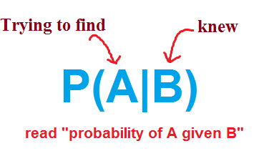
Xác suất điều kiện
Xác suất của biến cố A tính khi biến cố B đã xảy ra được gọi là xác suất xảy ra A với điều kiện B, kí hiệu là P(A|B):

Slide 28
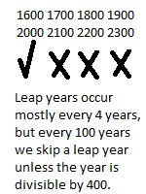
Ví dụ
Chọn ngẫu nhiên năm n trong 4 năm tới (2018-2021).
A: “năm đó là năm nhuận”.
B: “n chia hết cho 4”.
Khi đó, ta có P(A)=1/4
(vì 4 năm thì có 1 năm nhuận),
nhưng và .
Do you know?

Slide 29
Có thể bạn chưa biết
Theo lịch Gregorius - loại lịch tiêu chuẩn dùng trên hầu khắp thế giới thì những năm nào chia hết cho 4 được coi là năm nhuận.
Nhưng những năm chia hết cho 100 chỉ được coi là năm nhuận nếu chúng cũng chia hết cho 400.
Ví dụ, 1600 và 2000 là các năm nhuận nhưng 1700, 1800, 1900, 2100, 2200, 2300 không phải năm nhuận.

Slide 30
Ví dụ
Năm 2018 có 365 ngày, trong đó có 53 ngày thứ 2, 52 ngày thứ 3, …7, chủ nhật. Một cặp vợ chồng dự định sinh con trong năm 2018. Gọi F là “biến cố” bé sinh vào tháng 2. M là biến cố bé sinh vào thứ 2.
Tính P(M|F) và tìm mối liên hệ của nó với P(F), P(MF)?
2018 Tháng 2 Không phải tháng 2 Tổng
Thứ hai 4 48 52
Khác thứ 2 24 289 311
Tổng 28 335 365

Slide 31
Thực hành
P(M|F): Xác suất bé sinh vào thứ hai biết rằng bé sẽ sinh vào một ngày trong tháng 2.
Tháng 2 có 28 ngày, trong đó chỉ có 4 ngày là thứ 2, nên: P(M|F)=4/28= = .
Vậy: P(M|F)=P(MF)/P(F): Công thức xác suất điều kiện.
2018 Tháng 2 Không phải tháng 2 Tổng
Thứ hai 4 48 52
Khác thứ 2 24 289 311
Tổng 28 335 365

Slide 32
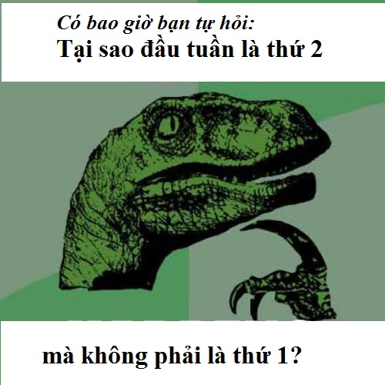
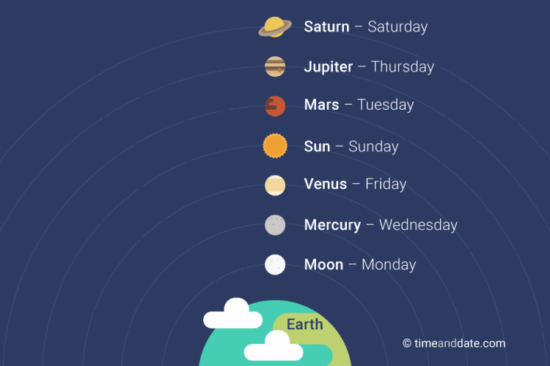
Hỏi vui
http://dantri.com.vn/van-hoa/tai-sao-thu-hai-la-ngay-dau-tuan-1427942667.htm

Slide 33
Công thức xác suất điều kiện
Cho hai biến cố A, B với P(B)>0, ta có:
Nếu P(A)>0 thì ta cũng có:

Slide 34
Công thức nhân xác suất
Từ công thức xác suất điều kiện ta có:
P(AB)=P(B)P(A|B)
P(AB)=P(A)P(B|A)
Các công thức này gọi là công thức nhân xác suất.
Lưu ý, từ công thức trên ta có
P(ABC)=P(AB)P(C|AB)=P(A)P(B|A)P(C|AB)
Công thức này có thể mở rộng được cho n biến cố.

Slide 35
Ví dụ
Tại một khu vực, 90% phòng cho thuê có bình nóng lạnh (N) và 40% có máy điều hòa (D), 35% có cả hai.
Chọn ngẫu nhiên một căn hộ không có bình nóng lạnh, hỏi khả năng phòng đó có điều hòa là bao nhiêu?
Giải
Tổng
0.35
0.55
0.90
0.05
0.05
0.10
Tổng
0.40
0.60
1.00

Slide 36
Hai biến cố độc lập
Biến cố A và B được gọi là độc lập nhau nếu việc xảy ra A không làm ảnh hưởng đến xác suất xảy ra B và ngược lại:
Nói cách khác:

Slide 37
Ví dụ
Tại một khu vực, 90% phòng cho thuê có bình nóng lạnh (N) và 40% có máy điều hòa (D), 35% có cả hai.
Chọn ngẫu nhiên một căn hộ. Hai biến cố “phòng đó không có nóng lạnh” và “phòng đó có điều hòa” có độc lập nhau không?
Giải:
Ta có
Do đó, hai biến cố trên không độc lập.

Slide 38
Thảo luận
Vẫn trong ví dụ trên, hai biến cố D và N có độc lập không?
Hỏi tương tự cho N và .
Thử đưa ra một phỏng đoán cho cặp

Slide 39
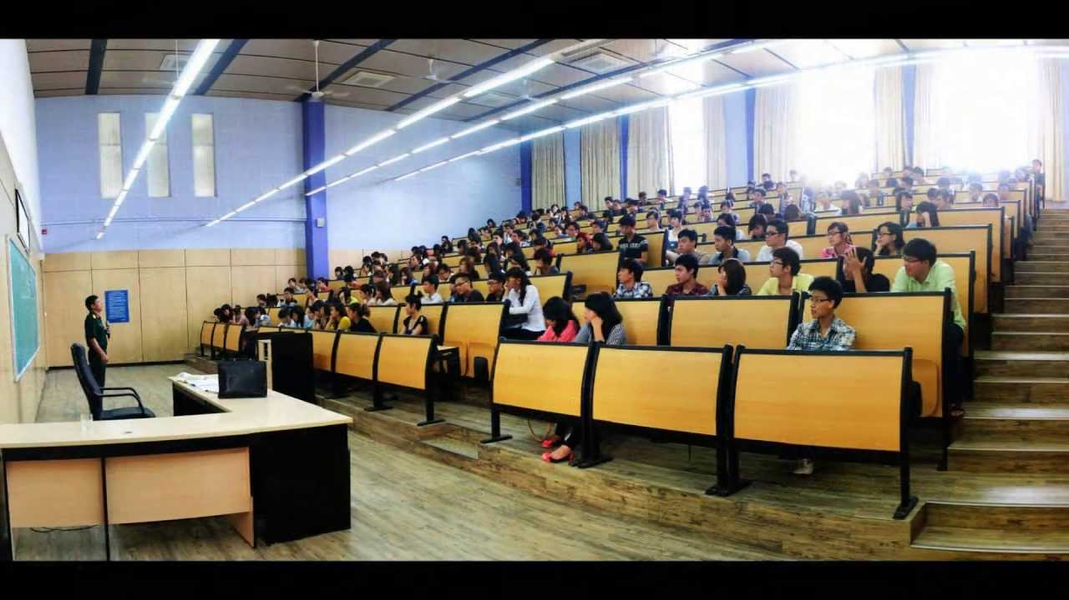
Nghịch lý ngày sinh nhật
Giả sử có một lớp học ở TLU có 70 sinh viên. Hãy tính xác suất để lớp này có ít nhất hai sinh viên cùng sinh nhật.

Slide 40
Ví dụ (tiếp)
A: “trong số 70 sinh viên trên có ít nhất hai người cùng sinh nhật”.
Ta có
Số khả năng có thể
Số khả năng 70 người sinh nhật khác nhau là
Vậy
Nói cách khác, 1000 lớp có 70 sinh viên thì 999 lớp có ít nhất hai sinh viên cùng sinh nhật

Slide 41
Công thức xác suất đầy đủ
Hệ biến cố được gọi là đầy đủ nếu
Khi đó, biến cố B bất kì ta đều có:
Công thức cuối cùng được gọi là công thức xác suất đầy đủ.

Slide 42

Lựa chọn nhóm cổ phiếu
Một nhà đầu tư muốn xem liệu nên đầu tư vào nhóm cổ phiếu nào với khảo sát dựa trên EPS (lợi nhuận trên một cổ phiếu) ở 3 mức: cao (C) (>=8K),
vừa (V) (3K-8K),
thấp (T) (<3K).
(K=nghìn)

Slide 43
Lựa chọn nhóm cổ phiếu (tiếp)
Theo khảo sát của anh ta, 60% loại EPS cao là tăng giá đáng kể (trên 10%/năm), trong khi đó khả năng tăng giá đáng kể của loại EPS vừa và EPS thấp lần lượt là 65%, 55%. Biết rằng theo cách phân chia của anh ta, thì hiện tại, 20% mã là EPS cao, 30% là EPS vừa, 50% là EPS thấp.
Chọn một mã chứng khoán ngẫu nhiên. Hỏi xác suất để nó tăng đáng kể là bao nhiêu?
Gọi L: “mã được chọn tăng đáng kể”. Ta có:
P(L|C)=0.6 P(L|V)=0.65 P(L|T)=0.55
P(C)=0.2 P(V)=0.3 P(T)=0.5
Vậy có: P(L)=P(C)P(L|C)+P(V)P(L|V)+P(T)P(L|T)=0.59

Slide 44
Lựa chọn nhóm cổ phiếu (tiếp)
Anh ta lọc ra những cổ phiếu tăng giá đáng kể để khảo sát. Chọn một mã ngẫu nhiên trong đó, hỏi khả năng mã này thuộc nhóm EPS cao là bao nhiêu?
Thực chất ta cần tính: P(C|L)=?
Như ta biết P(C|L)=P(CL)/P(L). Mà P(CL)=P(C).P(L|C).
Do vậy ta có công thức sau, gọi là công thức Bayes:
Thay số vào ta tính được P(C|L)= 0.203.

Slide 45
Công thức Bayes
Cho hệ biến cố đầy đủ
Khi đó, với biến cố B bất kì ta đều có:
Công thức trên đây được Thomas Bayes xây dựng vào thế kỉ 18.

Slide 46
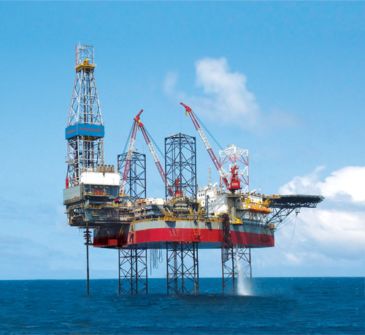
Ví dụ
Một công ty khoan dầu thống kê thấy 40% số lần khoan của họ là đúng giếng dầu. Họ đang xem xét có khoan hay không một giếng mới.
Họ sẽ tiến hành đo thêm một chỉ số phụ. Quá khứ cho thấy trong số giếng khoan có dầu 60% là có chỉ số này tốt, con số này cho giếng khoan không thành công là 20%.
Kết quả đo chỉ số cho thấy tốt, khả năng lần khoan này đúng giếng dầu là bao nhiêu?

Slide 47
Ví dụ (tiếp)
Đặt S = “khoan sai”
D = “khoan đúng”
P(D) = 0.4 , P(S) = 0.6
Gọi T = kết quả chỉ số tốt
Ta có:
P(T|D) = 0.6 P(T|S) = 0.2
Ta cần tìm P(D|T) = ?

Slide 48
Ví dụ (tiếp)
Áp dụng định lí Bayes:
Vậy, khả năng khoan đúng giếng dầu là 0.667.

Slide 49
Ví dụ
Cho 3 biến cố A, B, C. Hãy biểu diễn những biến cố sau
Chỉ có A xảy ra
Chỉ 1 trong 3 biến cố xảy ra
Cả 3 cùng xảy ra
Không biến cố nào trong chúng xảy ra
Đúng 2 biến cố trong chúng xảy ra
Nếu biết P(A)=0.2, P(B)=0.5, P(C)=0.4 và A,B,C độc lập. Tính xác suất các biến cố trên.

Slide 50
Câu hỏi ôn tập
Phân biệt các định nghĩa xác suất, lấy ví dụ.
Nêu các công thức tính xác suất cơ bản.
Phân biệt: biến cố độc lập, biến cố xung khắc?
Xác suất điều kiện là gì? Công thức tính?
Hệ biến cố đầy đủ là gì? Nêu công thức xác suất đầy đủ.
Tự thiết lập công thức Bayes từ công thức xác suất đầy đủ.
Suy nghĩ về bài toán trò chơi truyền hình.

